Slide 1
Одеський національний медичний університет кафедра біофізики, інформатики та медичної апаратури
Апаратура для підтримки життєдіяльності
Самосмтійна робота аспіранта за темою №4
Одеса-2021

Slide 2
Системи для заміщення функцій органів виділення і внутрішньої секреції
Загальні відомості про гемодіаліз
Гемодіаліз заснований на обміні речовин через напівпроникну мембрану, що омивається з одного боку постійним струмом крові, з іншого - діалізуючого розчину.
При цьому шляхом дифузії та ультрафільтрації відбуваються видалення з крові шкідливих та надходження потрібних речовин.
Коригуючи склад діалізуючого розчину, тип діалізатора (метод подачі крові та діалізуючого розчину, тип і площу поверхні мембрани) та режим діалізу (частоту та тривалість сеансів), можна замінювати функцію нирок та підтримувати задовільний стан хворих.
Апарати для гемодіалізу складаються з трьох компонентів: пристрої для подачі крові, пристрої для приготування та подачі діалізуючого розчину та діалізатора.
радіочастотної абляції вен [6]; основним елементом тут служить магнетрон), а також радіолокації.

Slide 3
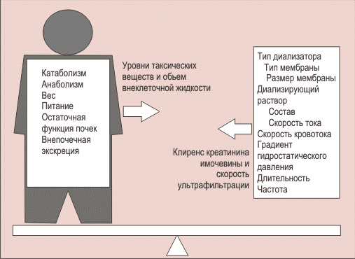
Фактори, які визначають параметри гемодіализа

Slide 4
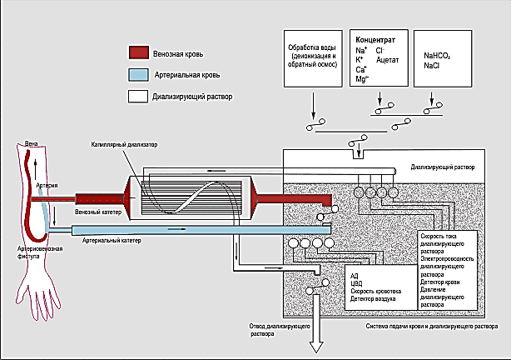
Схема гемодіаліза

Slide 5
Адекватність діаліза
Про адекватність діалізу судять з кінетики виведення сечовини.
Для цього використовують так званий коефіцієнт виділення сечовини (КВМ):
КВМ = ((1-АМК після діалізу):(АМК до діалізу))х100%, а також безрозмірну величину Kt/V,
де
К - кліренс сечовини,
t - тривалість діалізу та
V – обсяг розподілу сечовини.
Коефіцієнт виведення сечовини має бути не менше 65%

Slide 6
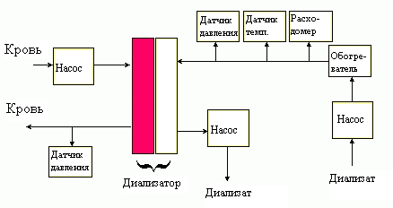
Структурна схема штучної нирки

Slide 7
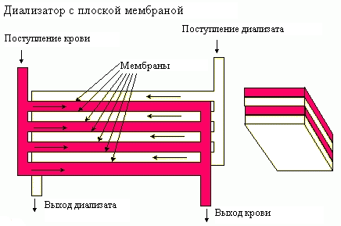
Ділізатор з плоскою мембраною

Slide 8
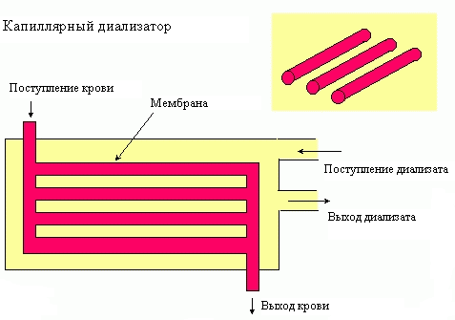
Капілярний діалізатор

Slide 9
Формула розрахунку швидкості виведення води
штучною ниркою
Q=A*L*(ΔP-Δp)
Q - кількість води, яка виділяється (мл/год.);
A - площа мембрани (м2);
L – індекс ультрафільтрації (мл/генри*м2*мм рт ст)(зазвичай 3 - 15);
ΔP- різниця гідростатичного тиску через мембрану (зазвичай 140 мм рт ст);
Δp- різниця осмотичного тиску через мембрану (зазвичай 25 мм рт ст)

Slide 10
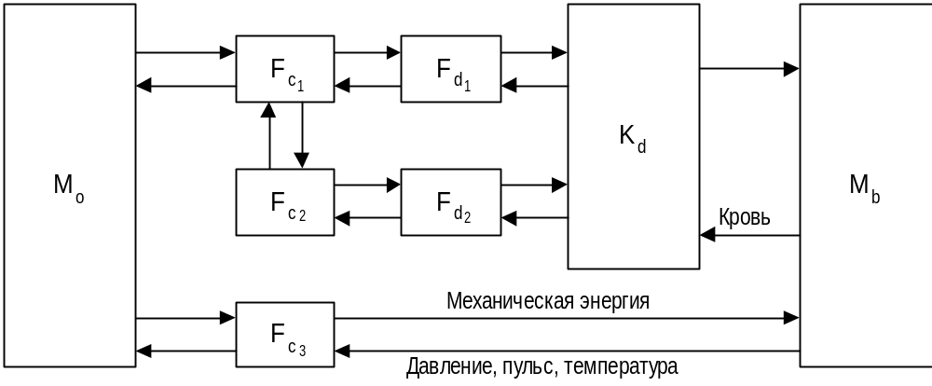
Структура апарата для гемодіаліза
Мо – оператор, F C1 - діализний блок, Мb– організм пацієнта,
F C2 – перфузійний блок, FC3 - вимірювач фізіологічних параметрів,
Fd1 – діалізатор, Fd2 - розділяючі камери магістралей,
Кd - трубопровіди кровопроводячих магістралей

Slide 11
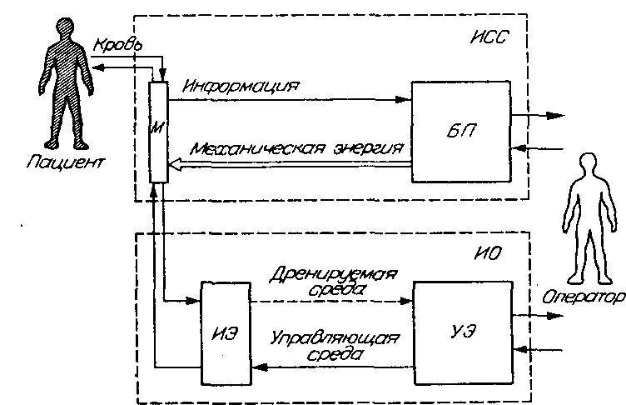
Биотехнические системы экстракорпорального искусственного очищения крови
ШСС (ИСС) ‑ штучна «серцево-судинна система;
М ‑ кровопроводячі магістралі;
БП ‑ блок перфузійний;
ШО (ИО) ‑ штучний орган;
ВЕ (ИЭ) – виконавчий елемент;
УЕ – управляючий елемент

Slide 12
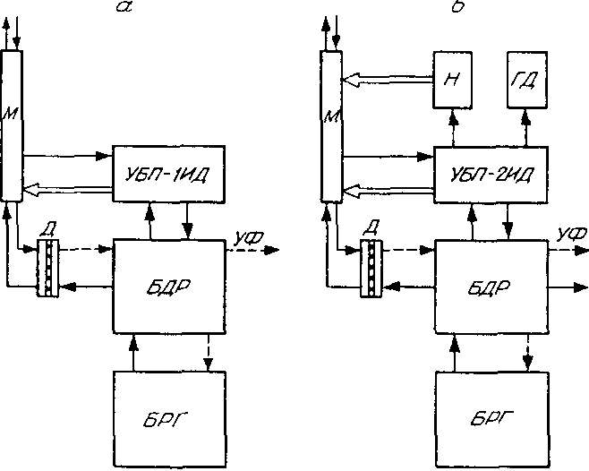
Діалізні апарати з регенерацією діалізата
М – кровопроводячі магістралі;
Н ‑ насос;
УБП – універсальнтий перфузійний блок з вимірювачем тиску,
УФ – ультрафільтрат,
ГД- графічний дисплей;
БДР -блок рециркуляції діалізата;
БРГ-блок регенерації діалізата
а ‑ РЕНАРТ-10-РГ; б ‑ РЕHAPT-1000-РГ

